Slide 1
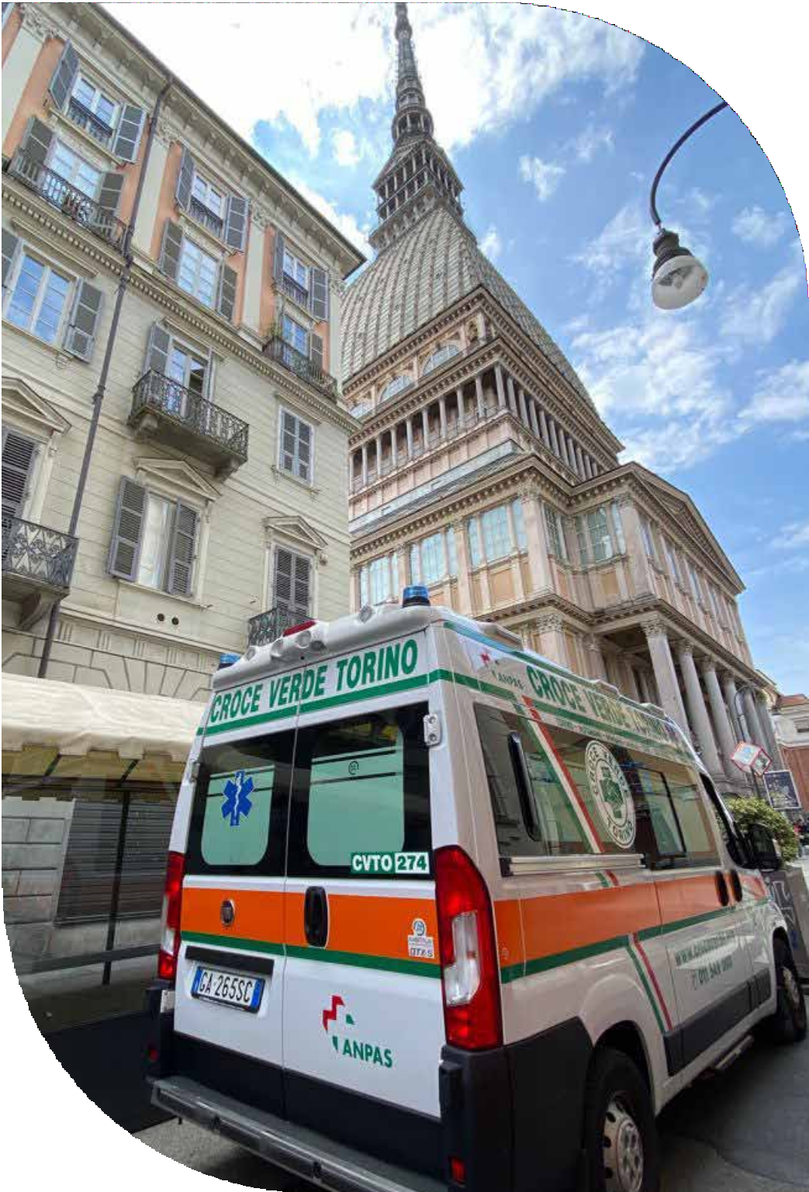
CROCE VERDE TORINO
Da 115 anni al servizio della comunità

Slide 2
Nome dell’ Ente:
Croce Verde Torino Odv
Codice Fiscale: 05248350018
Forma giuridica e qualificazione ai sensi del codice
del terzo settore:
organizzazione di volontariato ai sensi del d.lgs. 117/2017
Indirizzo Sede Legale:
Via Tommaso Dorè 4 10121 Torino
Altre Sedi:
Sezioni distaccate presso Alpignano, Borgaro, Ciriè, San Mauro T.se e Venaria R.
Aree Territoriali di Operatività:
Città di Torino e Provincia

Slide 3
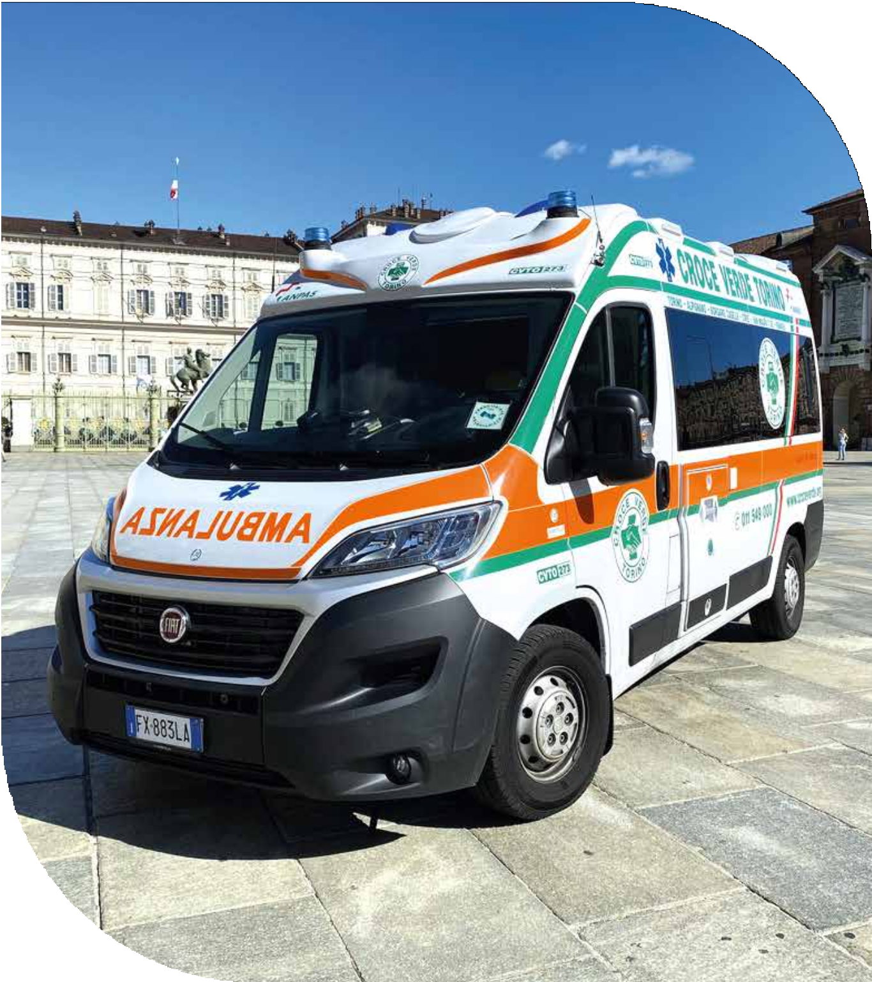
Croce Verde Torino Odv è una organizzazione di volontariato che opera nel campo sanitario, i cui servizi sono diretti a tutte le persone che, momentaneamente o permanentemente, sono in stato di necessità. Fonda la propria struttura associativa sui principi della democrazia, non ha finalità di lucro, informa il proprio impegno ad esclusivi scopi ed obiettivi di rinnovamento civile, perseguendo finalità civiche, solidaristiche e di utilità sociale.
Croce Verde Torino Odv fa inoltre parte del Movimento ANPAS, Associazione Nazionale delle Pubbliche Assistenze, che costituisce una Rete Nazionale secondo la nuova normativa del Terzo Settore, condividendone i principi e i valori.

Slide 4
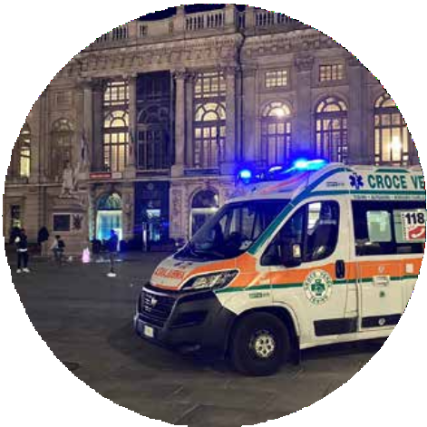
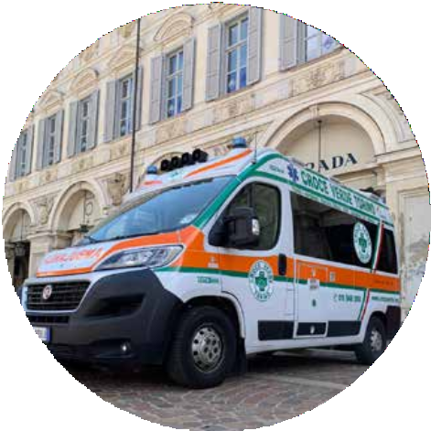
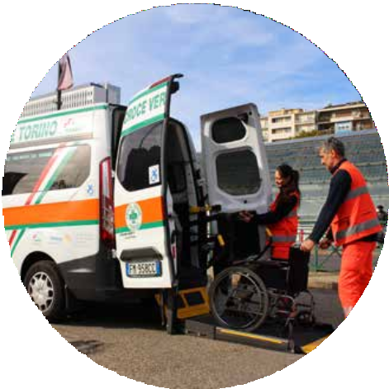
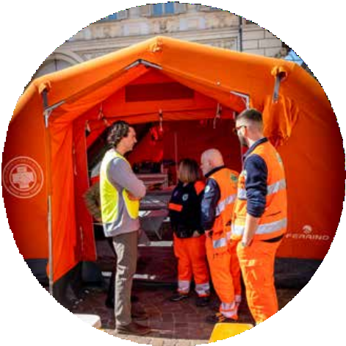
Le attività sono riconducibili alle seguenti tipologie:
Trasporti Urgenti
in convenzionamento con il sistema emergenza-urgenza 118 finalizzati al primo soccorso e al trasporto del paziente, nel miglior modo possibile, verso la struttura ospedaliera
Trasporti d'istituto
nel caso di trasporto da/tra presidi ospedalieri e da/verso abitazione a carattere non urgente in convenzione con ASL o su richiesta di cittadini e/o strutture private
Trasporti per disabili
Le persone, momentaneamente o permanentemente, in stato di bisogno, vengono accompagnate con mezzi speciali che permettono l'accesso alle carrozzine, su richiesta di cittadini e/o strutture private
Protezione Civile
Croce Verde Torino opera, in collaborazione con il dipartimento di Protezione Civile, all’interno della Colonna mobile ANPAS, con un proprio Nucleo Sanitario di volontari specificatamente formati e mezzi logistici dedicati

Slide 5
Assistenza sanitaria
Soccorso su piste
Assistere gli infortunati sulle piste di sci, prestare loro il primo soccorso provvedendo al successivo trasporto a valle, nelle strutture di accoglienza. Attualmente la Squadra di montagna è presente sul comprensorio della Via Lattea (comprendente le stazioni di: Sestriere, Sauze d'Oulx, Sansicario, Cesana, Claviere), a Bardonecchia ed a Montoso.
per eventi e per le manifestazioni sportive Copertura sanitaria alle manifestazioni, siano esse di carattere musicale, sportivo o più semplicemente di aggregazione sociale, garantendo la sicurezza dei partecipanti attraverso l’impiego di ambulanze di soccorso avanzato (presenza di medici e infermieri), ambulanze di soccorso di base (presenza di autisti-soccorritori), postazioni mediche avanzate (PMA Tensostrutture o ambulatori con presenza di medici e infermieri) e squadre di soccorso composte da soccorritori formati secondo gli standard regionali.
Formazione
Croce Verde Torino è agenzia formativa Regione Piemonte per l’abilitazione all’uso del defibrillatore semiautomatico DAE. È agenzia formativa accreditata SIMEUP per l’apprendimento delle manovre salva vita in età pediatrica. Eroga corsi di formazione a privati cittadini, aziende e studenti delle scuole superiori.

Slide 6
Struttura della
Croce Verde Torino Odv
I dipendenti iscritti a Libro Unico sono 93, tutti assunti con CCNL ANPAS, suddivisi in:
83 autisti soccorritori
coordinatore amministrativo a tempo indeterminato
coordinatori tecnici
1 responsabile amministrativa
1 impiegata d’ordine amministrativa
4 impiegati d’ordine di centralino
1 coadiutore tecnico
Dame Patronesse
Dipendenti
Soci sostenitori
Soci Onorari
Volontari

Slide 7
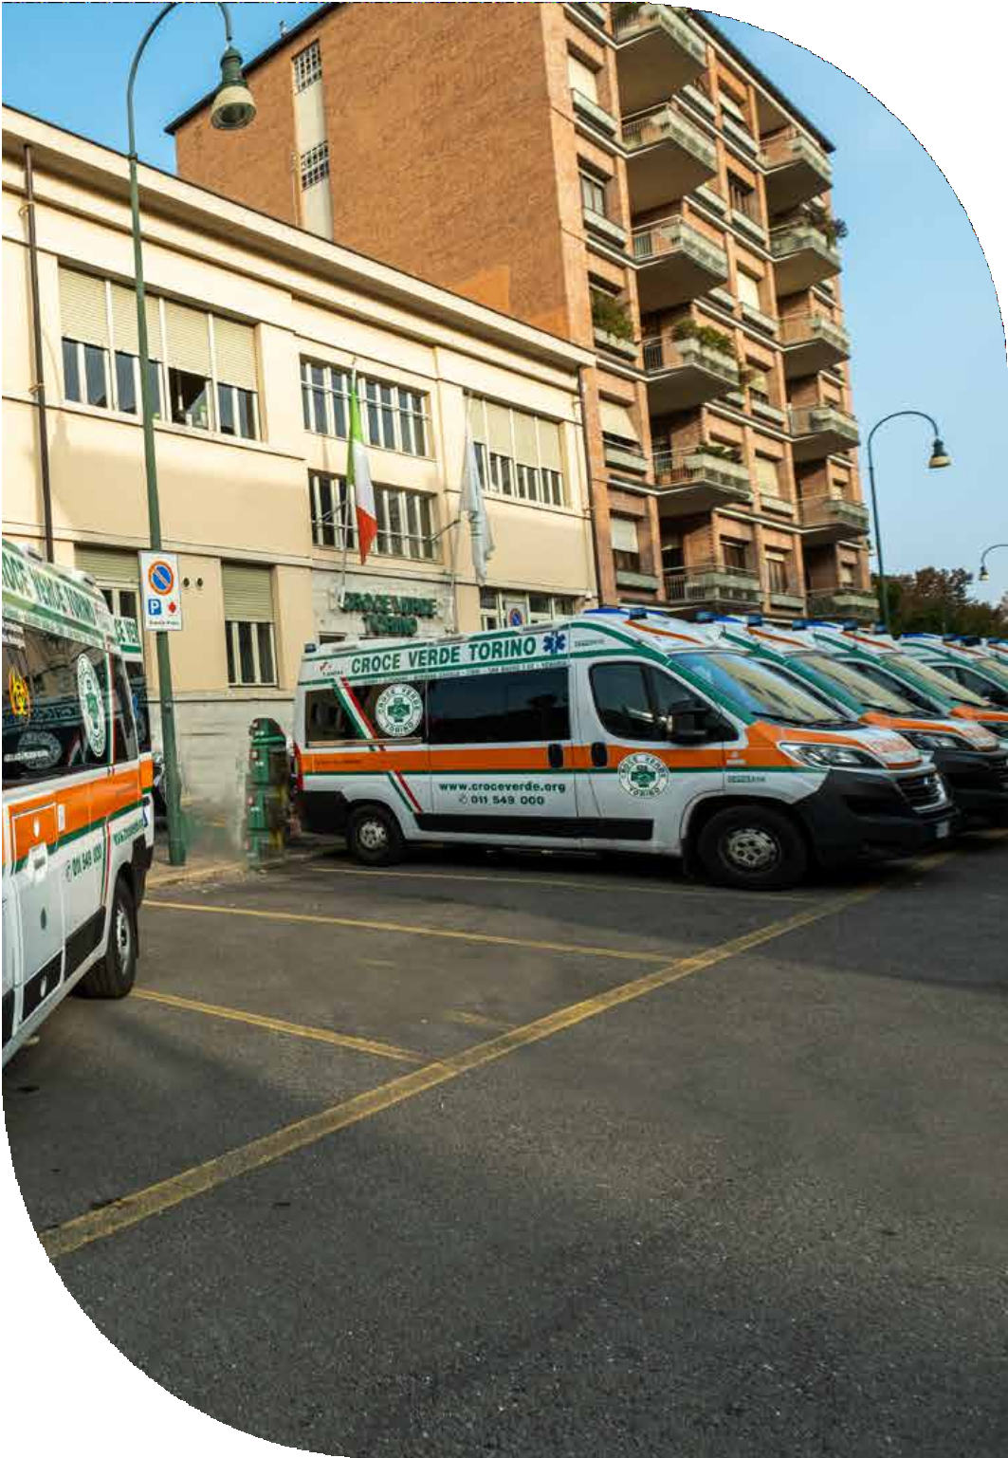
Croce Verde Torino dispone di un consistente parco automezzi che viene costantemente rinnovato, anche nelle attrezzature utilizzate nei servizi per migliorare la sicurezza e l’efficacia. Nel 2023 gli automezzi che costituiscono la flotta dell’ente hanno raggiunto il numero di 89 automezzi, comprendendo ambulanze adibite al trasporto sanitario urgente o secondario, furgoni di servizio, autovetture e anche un camper.
Nel corso del 2023 ha effettuato importanti investimenti volti sia a rinnovare il parco automezzi che a migliorare le condizioni operative delle ns. ambulanze. Gli investimenti sono indirizzati a migliorare la sicurezza e al confort sia dei pazienti che trasportiamo, sia dei nostri operatori.
Tutte le nuove ambulanze sono infatti equipaggiate con:
Impianto di sanificazione costante dell’aria, sia del vano sanitario che della cabina di guida, attraverso l’azione automatica e continua del sistema di pressione negativa;
Barelle auto caricanti multilivello che garantiscono maggior confort ai pazienti trasportati nelle operazioni di caricamento/scaricamento;
Inverter per garantire il miglior funzionamento degli elettromedicali a bordo dell’ambulanza.
Attrezzature per la geolocalizzazione dei nostri mezzi e dash cam per l’analisi puntuale dei sinistri

Slide 8
Automezzi in dotazione
89
84.750
Totale trasporti effettuati nel 2023
1.468.027
Totale chilometri percorsi
Totale ore di volontariato prestate
333.053
1.367
Totale volontari in servizio
93
Totale personale dipendente iscritto nel libro unico

Slide 9
I soci della Croce Verde Torino partecipano attivamente e in forma totalmente volontaria alle attività dell’associazione.
I volontari sono impegnati principalmente nei servizi di trasporto dei pazienti, in emergenza o ordinari, e in attività diverse come la promozione dell’ente o i servizi amministrativi e logistici.
Da oltre 10 anni Croce Verde Torino valorizza il lavoro benevolo dei propri soci convertendo in risorse economiche il tempo dedicato alle attività. Nel corso del 2023 le ore impegnate dai
volontari sono oltre 330.000.

Slide 10
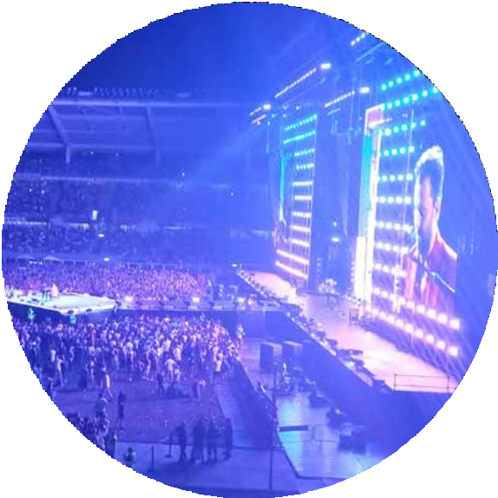
Ultime attività
Collaborazioni in essere
Regione Piemonte, Comune di Torino e di altri comuni piemontesi, Azienda Zero, ASL della Città metropolitana di Torino (ASL Città di Torino, ASLTO4), Aziende Ospedaliere (A.S.O.Città della Salute e della Scienza di Torino), Movimento Anpas Nazionale e Anpas Regione Piemonte, Servizi Sociali Territoriali, Coordinamenti Nazionali (Forum del Terzo Settore), Centri di Servizio del Volontariato, altri ETS e ODV, Istituti Scolastici.
Solo nel corso del 2023, oltre alla gestione dell’ordinaria attività, Croce Verde Torino ha assicurato l’assistenza sanitaria a oltre 180 eventi. Tra questi annoveriamo una trentina di partite della Juventus presso l’Allianz Stadium, 14 concerti presso il Pala Alpitour, l’assistenza alle Final Eight di Basket, sempre al Pala Alpitour, e nell’ambito della collaborazione con il Cus Torino, l’assistenza alla Just The Woman I Am, la più importante corsa podistica cittadina non competitiva, che richiama oltre 20.000 iscritti. Garantita l’assistenza sanitaria anche alla DJTen, podistica anch’essa non competitiva organizzata da Radio DJ, dal grande impatto mediatico. In quest’ultimi due eventi, considerato il grande afflusso di pubblico, sono state montate due tende pneumatiche (Posto Medico Avanzato - PMA), presidiate da personale medico e
volontari, attrezzate con elettrocardiografo, defibrillatore, ventilatore polmonare, in grado di accogliere fino a 10 pazienti contemporaneamente
CUS Torino, JUVENTUS FC, Live Nation Italia, Product Team, Tattica Srl, Parcolimpico Srl, Sestriere Spa, Bardonecchia Ski, Colomion Spa, Nuova 13 Laghi Spa, Rucaski.

